Slide 1

¿Está listo para votar?
Pensilvania 2021
General Municipal de
Línea Directa del día de las Elecciones
1-877-VOTESPA (1-877-868-3772)
Updated on 10/29/2021

Slide 2


Fechas importantes
El 18 de octubre
Último día para inscribirse para votar o para actualizar su dirección.
Inscríbase o actualice su información en vote.pa.gov/Register
El 26 de octubre
Último día para solicitar la papeleta de voto por correo o de voto en ausencia.
La junta electoral de su condado debe recibir su solicitud antes de las 5 p.m. Solicite su papeleta en vote.pa.gov/ApplyMailBallot
El 2 de noviembre es el día de las elecciones
Los centros de votación abren de 7 a.m. - 8 p.m.
L.as papeletas de voto por correo y voto en ausencia deben recibirse en la junta electoral de su condado antes de las 8 p.m.
Infórmese en vote.pa.gov o en la junta electoral de su condado o llame al 1-877-868-3772.

Slide 3


Formas de votar
El primer paso es inscibirse para votar
Inscríbase en vote.pa.gov/Register
Si ya se inscribió, asegúrese de que su información esté actualizada
Puede votar por correo y no necesita ninguna justificación
Todos los votantes inscritos cumplen los requisitos para votar por correo. Solicite su papeleta en vote.pa.gov/ApplyMailBallot
Vote en su centro de votación el día de las elecciones
Votar el día de las elecciones,
el 2 de noviembre de 7 a.m. – 8 p.m.
Localice su centro de votación en vote.pa.gov/Polls

Slide 4

Votación por correo
Todos los votantes inscritos cumplen los requisitos para votar por correo. No necesita ninguna justificación.
Cómo votar por correo
Solicite la papeleta de voto por correo antes de las 5 p.m. el 26 de octubre.
Cuando le llegue su papeleta en el correo, haga sus selecciones como desea votar
Meta su papeleta en el sobre de confidencialidad interior que dice “papeleta electoral oficial” (o “official election ballot” en inglés) y séllelo. No ponga ninguna marca, texto, o símbolo en el sobre de confidencialidad.
Meta el sobre de confidencialidad dentro del sobre de devolución con la dirección ya impresa y séllelo.
Firme y escriba la fecha de hoy en el sobre de devolución, en la sección de la declaración del votante. Si no firma y pone la fecha en la declaración del votante, su papeleta no se contará.
Devuelva su papeleta de voto por correo que contiene su voto
Devuelva su papeleta lo antes posible para que se reciba antes de las 8 p.m. del 2 de noviembre.

Slide 5


Votación por correo
¿Cómo devuelvo mi papeleta?
Usted tiene dos opciones:
Por correo
Deposita su papeleta en cualquier oficina de correo o buzón postal oficial de los EE.UU. La papeleta debe recibirse por la junta electoral de su condado antes de las 8 p.m. el día de las elecciones (el 2 de noviembre). El matasellos postal no se tendrá en cuenta.
O
En los sitios designados
Entregue su papeleta personalmente antes de las 8 p.m. el día de las elecciones (el 2 de noviembre) a la junta electoral de su condado u otro sitio designado por la junta. Verifique los lugares y horarios en el sitio web del condado.

Slide 6

Votación por correo
¿Qué sucede si pierdo mi papeleta de voto por correo?
Puede solicitar una papeleta de reemplazo o votar en su centro de votación el día de las elecciones utilizando una papeleta provisional
¿Cómo doy seguimiento a mi papeleta?
Puede ver el estado de su papeleta de voto por correo en vote.pa.gov/MailBallotStatus
¿Qué pasa con mi papeleta?
Vaya a vote.pa.gov/MailBallot para ver un video sobre lo que sucede con su papeleta después de devolverla.

Slide 7

Votar en el centro de votación
El día de las elecciones es el 18 de mayo
Los centros de votación están abiertos de 7 a.m. a 8 p.m. Es posible que su centro de votación haya cambiado. Encuentre el suyo en vote.pa.gov/Polls o llame al 1-877-868-3772.
Manténgase seguro en el centro de votación
Escuche a los trabajadores electorales. Están allí para ayudarle. Siga las pautas recomendadas. Encuentre más información en vote.pa.gov/AtThePolls
Entregue su papeleta
Si no puede devolver su papeleta de voto por correo o voto en ausencia antes de la fecha y hora límite, solo podrá votar con una papeleta provisional en su centro de votación el día de las elecciones, a menos que entregue su papeleta de voto por correo o voto en ausencia con el sobre de devolución que contiene la declaración del votante al juez de elecciones para que los anule para así votar con papeleta normal.

Slide 8

Haga un plan para votar
Prepárese para las elecciones
El hacer un plan le es útil a muchas personas.
¿Cómo va a votar? [ ] Por correo [ ] Personalmente
Lista de verificación para votar por correo
[ ] Solicité mi papeleta
[ ] Recibí mi papeleta
[ ] Devolví la papeleta con mi voto
¿Dónde va a votar?
Dirección de su centro de votación o del sitio designado para la recolección de papeletas
¿Cuándo va a votar?
Fecha y hora (a media mañana y a primera hora de la tarde suelen ser las horas menos concurridas en los centros de votación)
¿Qué más necesita planear?
Cuidado de niños, trabajo, transporte, intérprete (si el inglés no es su primer idioma, puede llevar a alguien al centro de votación para que le sirva de intérprete y le ayude a votar)

Slide 9
Extra pages
Paginas adicionales
The first 8 slides are the pages for the Pocket Guide.
Slides 5-8 are the inside 4 pages.
You can replace any of them with one of the extra pages that follow.
When you have the 8 pages you want, make a copy of the file and delete the other pages so you have just 8 pages in your file.
Las primeras 8 diapositivas son la página de la Guía de bolsillo.
Las diapositivas 5-8 son las 4 páginas interiores. Puede reemplazar cualquiera de ellas con una de las páginas adicionales a continuación.
Cuando tenga las 8 páginas que desea, haga una copia del archivo y elimine las otras páginas para tener solo 8 páginas en su archivo.

Slide 10
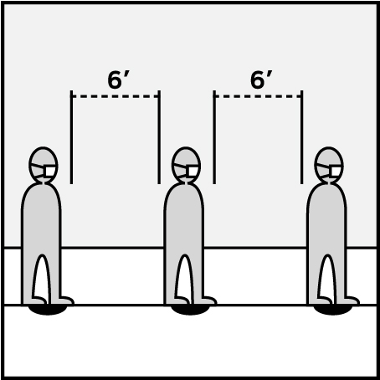
Votar en el centro de votación
Haga un plan para votar de manera segura en persona en su centro de votación.
Antes del día de las elecciones
Verifique su inscripción de votante en vote.pa.gov/Status o llame al 1-877-868-3772.
Encuentre la dirección de su centro de votación en vote.pa.gov/Polls o llame al 1-877-868-3772.
Revise una papeleta de muestra y estudie los asuntos
El día de las elecciones — el 2 de noviembre
Programe su transporte con anticipación.
Si es posible, planee llegar a media mañana o temprano en la tarde cuando los centros de votación suelen estar menos concurridos.
Traiga su propio bolígrafo para evitar tocar superficies compartidas
Use una mascara
Practique distanciamiento social
Siga las instrucciones de los trabajadores electorales
Escriba aquí la dirección de su centro de votación:

Slide 11



Sus derechos como votante
Accesibilidad
Hay sistemas de votación accesibles en cada centro de votación para votaciones privadas e independientes. También hay una opción de marcado remoto de papeleta que está accesible para los votantes calificados. Obtenga más información sobre los nuevos sistemas de votación y la opción de la papeleta remota accesible en vote.pa.gov
Acceso al idioma
Cuando un votante necesita que alguien lo ayude a interpretar o traducir para votar, tiene derecho a recibir ayuda y puede escoger a alguien para ayudarlo. En los condados de Berks, Lehigh y Filadelfia, toda información relacionada a las elecciones en inglés también debe estar disponible en español.
Restauración de derechos
Incluso si ha sido condenado por un delito mayor o menor o está en prisión preventiva, es posible que pueda votar. Visite vote.pa.gov para obtener más información.

Slide 12



Votar como estudiante
Tiene opciones
Puede inscribirse en la dirección donde reside mientras asiste a la escuela en PA
Puede votar por correo o en su centro de votación
Recuerde inscribirse para votar
Debe votar donde se inscribió. Inscríbase o actualice la dirección de su inscripción en vote.pa.gov/Register
Si estudia en el extranjero
Si estudia en el extranjero, visite FVAP.gov para solicitar su papeleta de voto en ausencia

Slide 13

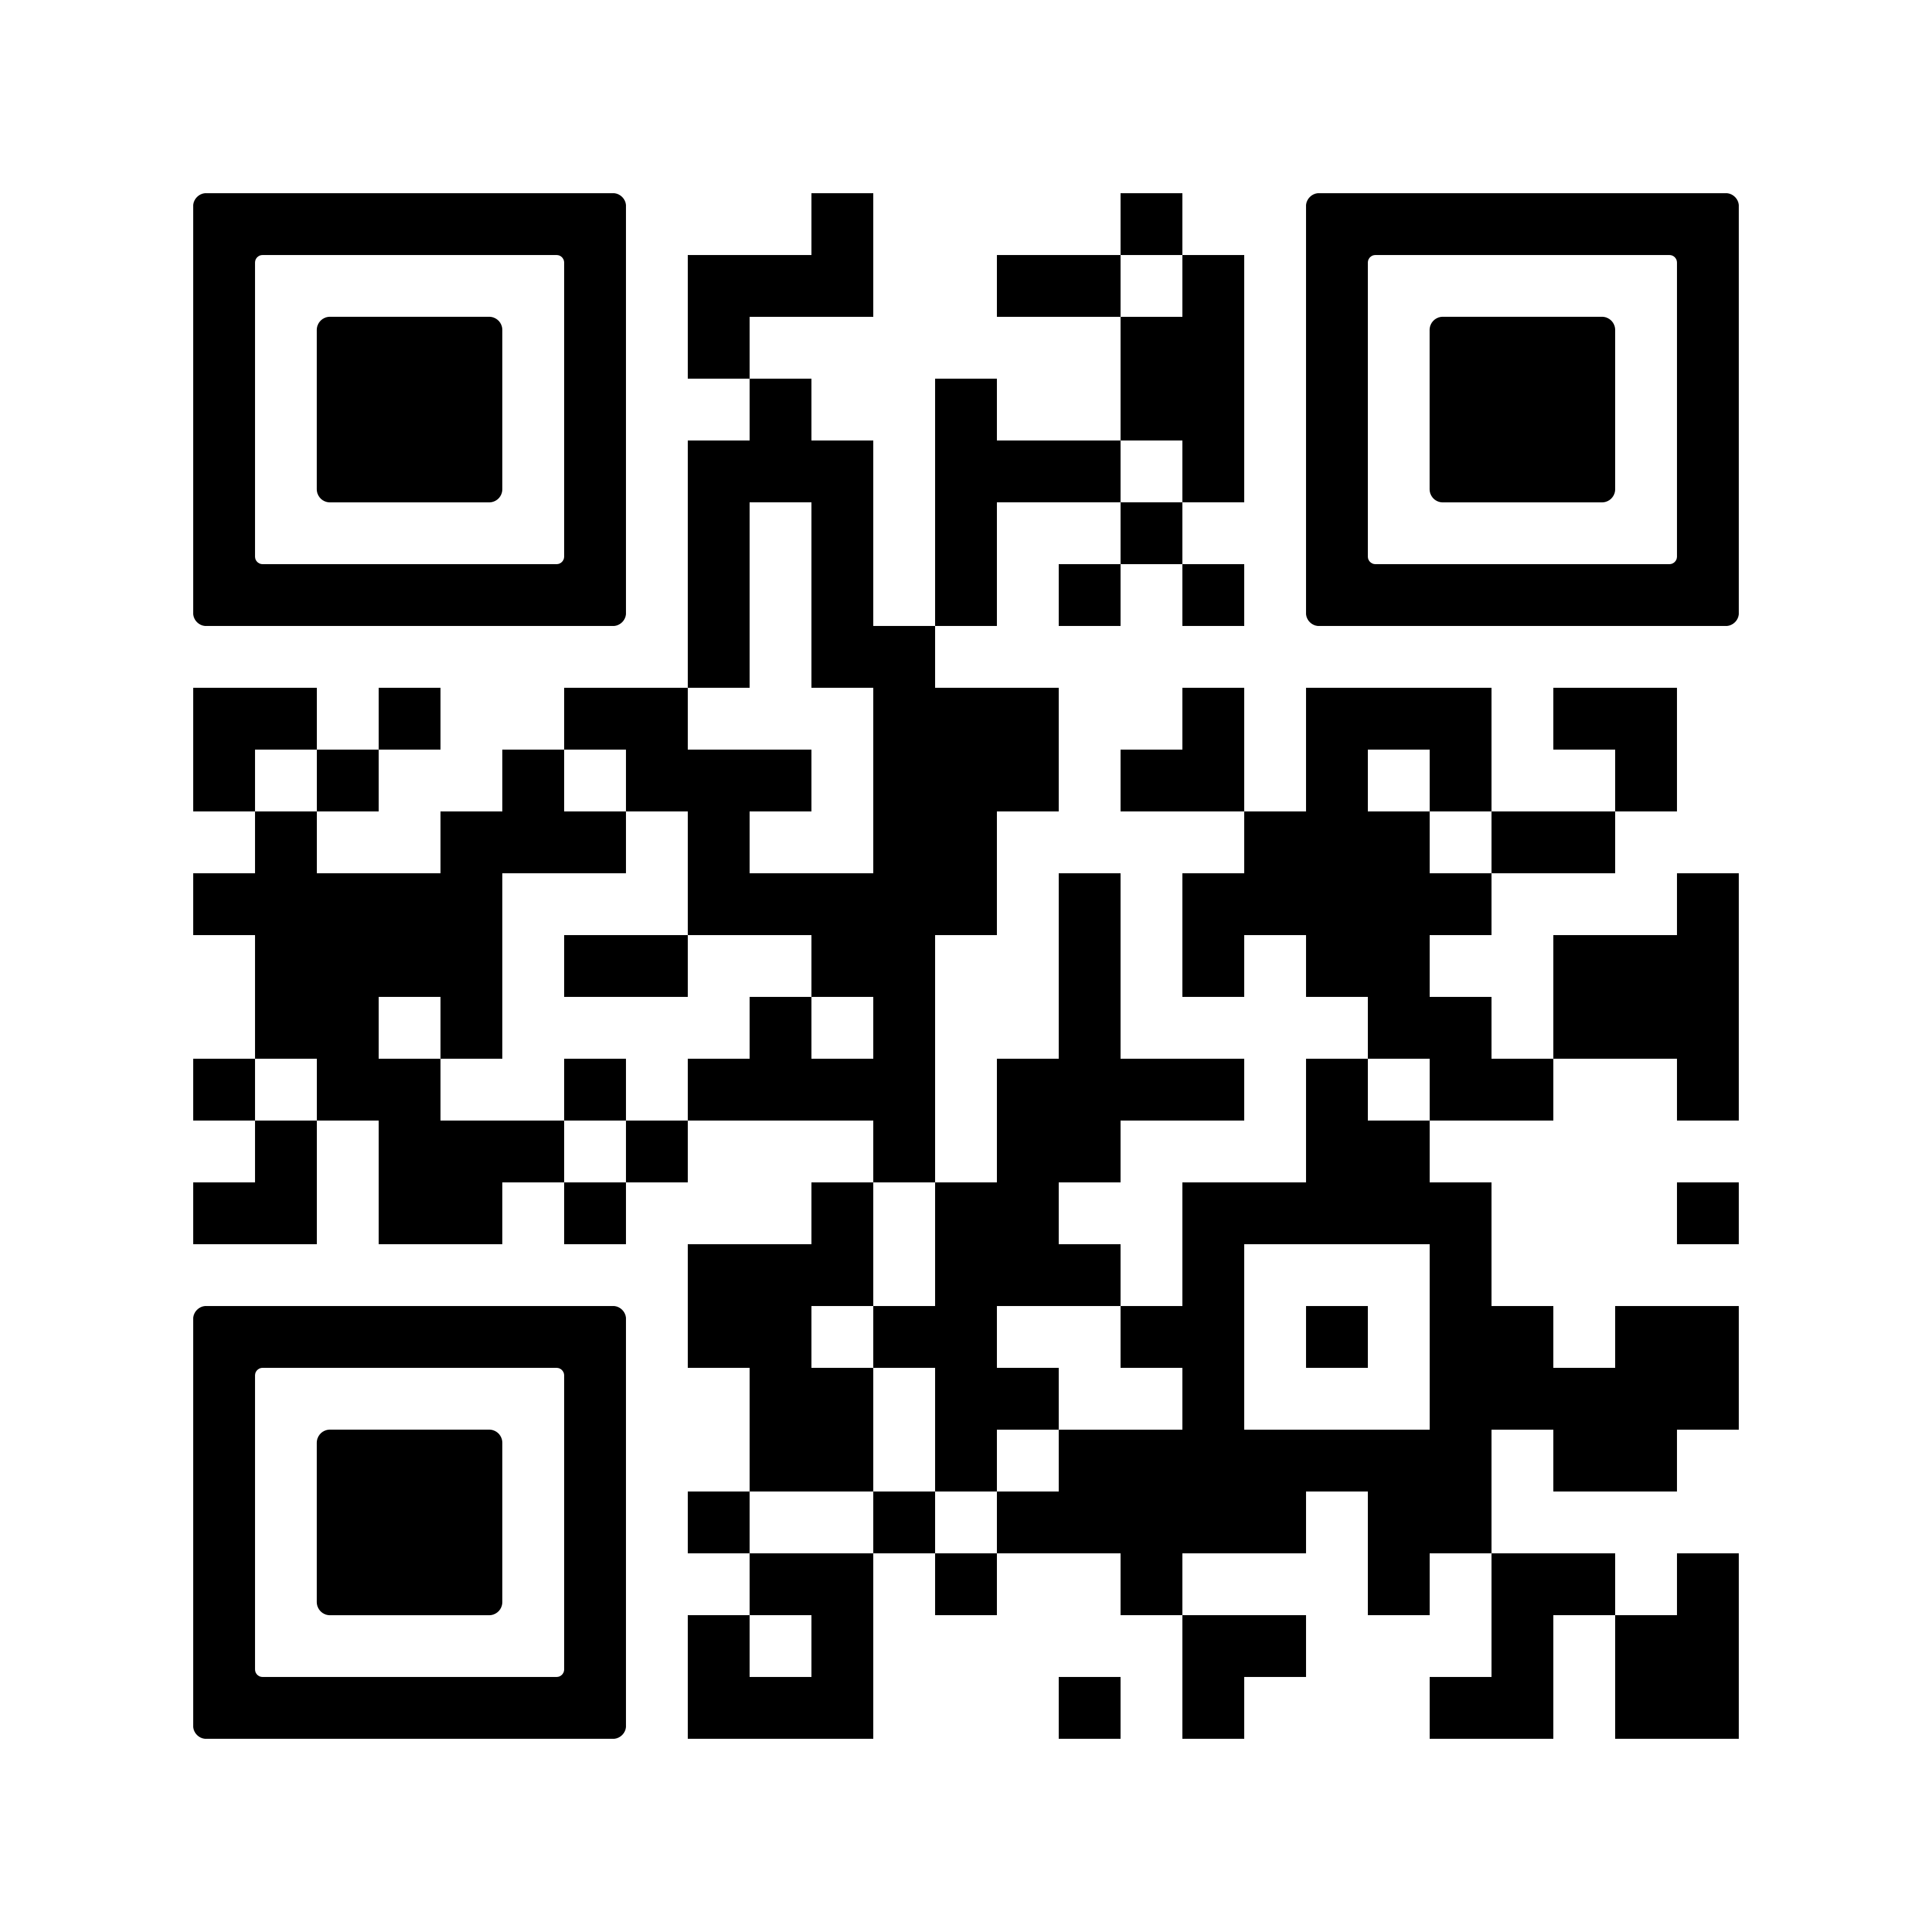
Conviértase en un trabajador electoral
¡Sea un campeón de la democracia!
Una excelente manera de servir a su comunidad, ser testigo directo de la democracia y ganar un estipendio es el de servir como trabajador electoral.
Para servir como trabajador electoral debe:
Ser un votante inscrito en Pensilvania
No ser funcionario o empleado del gobierno
Como trabajador electoral, se espera que usted:
Asista a un entrenamiento obligatorio
Trabaje de 6 a.m. a 9 p.m. o hasta más tarde el día de las elecciones
Trate a todos los votantes con amabilidad y paciencia
¿Listo para unirse a nosotros?
Complete el formulario de interés en convertirse en un trabajador electoral de Pensilvania en vote.pa.gov/GetInvolved

Slide 14
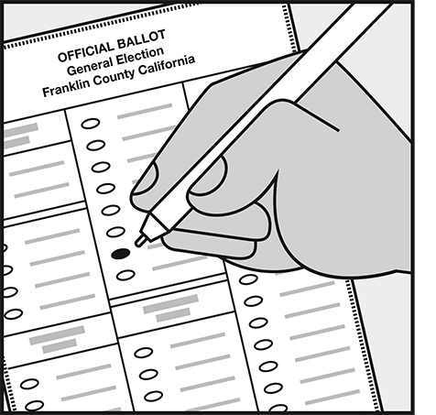
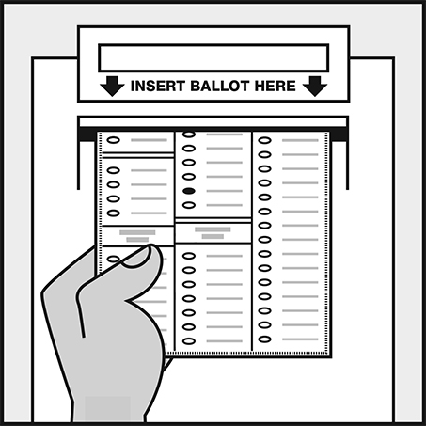


Marque y revise su papeleta
Para votar usando una papeleta de papel marcada a mano
Haga su selección completando el bloque, el óvalo u cualquier otra forma rellenable que aparezca junto a sus opciones
Cuando haya terminado, escanee o deposite su papeleta en la urna correspondiente
Para votar usando el sistema de marcado de papeletas
Realice sus selecciones en la pantalla
Cuando haya terminado, imprima, verifique y escanee su papeleta
De cualquier manera…
Revise su papeleta antes de emitirla

Slide 15
Page order and
printed layout
Orden de las páginas y diseño impreso
Front of paper
Anverso del papel
Slide 1
Front Cover
(upside down)
Slide 2
Back Cover
(upside down)
Diapositiva 1
Portada
(al revés)
Diapositiva 2
Contraportada
(al revés)
Slide3
Inside left
Slide 4
Inside right
Diapositiva 3
Adentro a la izquierda
Diapositiva 4
Adentro a la derecha
Back of paper
Reverso del papel
Slide 5
Back – top left
Slide 6
Back – top right
Diapositiva 5
Atrás - arriba a la izquierda
Diapositiva 6
Atrás - arriba a la derecha
Slide 7
Back bottom left
Slide 8
Back bottom right
Diapositiva 7
Atrás abajo a la izquierda
Diapositiva 8
Atrás abajo a la derecha

Slide 16
To print
Imprimir
Print only the first 8 slides
Export the first 8 slides to Adobe Reader.
Go to File>Export, Select PDF as the file format and press Export
Print the file from Adobe Reader
Set the print options
  Page Size: Multiple - 4 pages per sheet
  Printing: Two-sided
  Page layout: Portrait
  Two sided: Flip on the short side
Print
There are detailed instructions with screen shots on ElectionTools.org in the Pocket Guide tool
Solo imprima las primeras 8 diapositivas
Exporte las primeras 8 diapositivas a Adobe Reader.
Vaya a Archivo>Exportar, Seleccionar PDF como formato de archivo y oprima Exporta
Imprima el archivo desde Adobe Reader
Configure las opciones de imprimir
  Tamaño de página: Múltiples – 4 paginas por hoja
  Imprimir: Ambas caras
  Diseño de página: Vertical
  Ambas caras: voltear en el lado corto
Imprimir
Hay instrucciones detalladas con capturas de pantalla en ElectionTools.org en la herramienta Guía de bolsillo

Slide 17
To fold
Para doblar
1
1
Front cover
Back cover
Portada
Contra-portada
Folded inside page 1
Folded inside page 2
Doblado dentro de página 1
Doblado dentro de página 2
2
2
Folded inside page 1
Folded inside page 2
Doblado dentro de página 1
Doblado dentro de página 2
3
3
Front cover
Front cover

